Slide 1
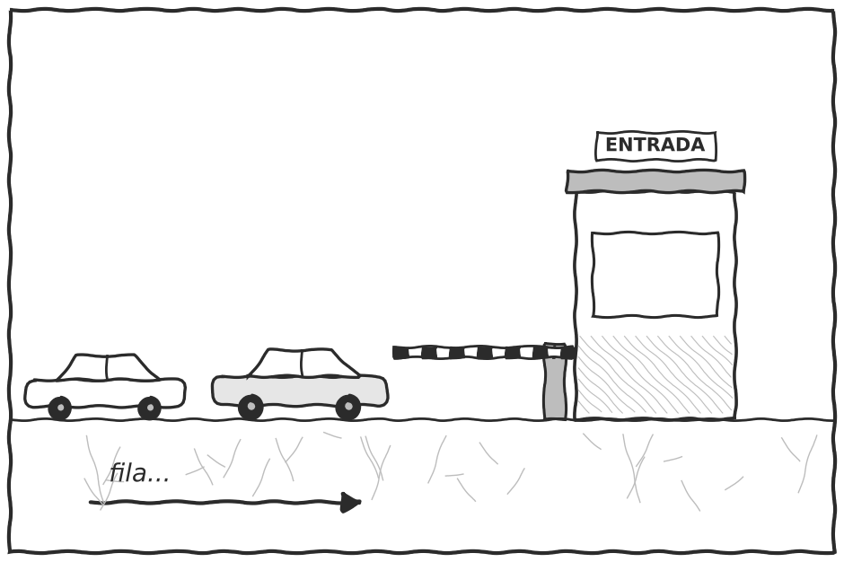
1
O carro chega à portaria
O motorista para na entrada. Atrás dele, outros carros já começam a formar fila.
Grupo: Guilherme da Cunha, Kenny Tanaka, Pedro Moisés Pereira da Silva, William Cardoso e Tomás Marques
Notes:
Cena 1: O carro chega à portaria. O motorista para na entrada. Atrás dele, outros carros já começam a formar fila.

Slide 2
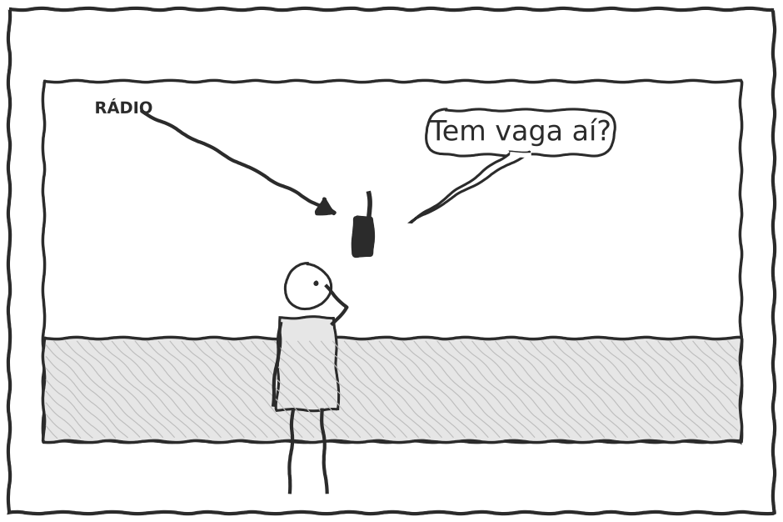
2
A pergunta pelo rádio
A recepcionista chama os manobristas pelo rádio para saber se há vaga antes de liberar a entrada.
Notes:
Cena 2: A pergunta pelo rádio. A recepcionista chama os manobristas pelo rádio para saber se há vaga antes de liberar a entrada.

Slide 3
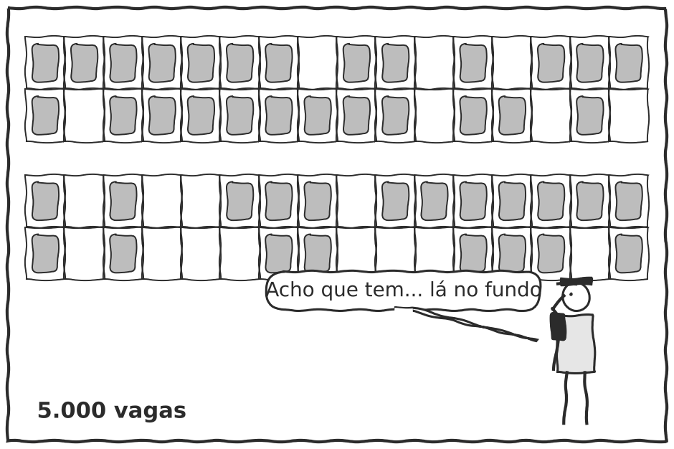
3
Ninguém sabe ao certo
O manobrista olha o pátio de 5.000 vagas e responde no chute: "acho que tem, lá no fundo".
Notes:
Cena 3: Ninguém sabe ao certo. O manobrista olha o pátio de 5.000 vagas e responde no chute: "acho que tem, lá no fundo".

Slide 4
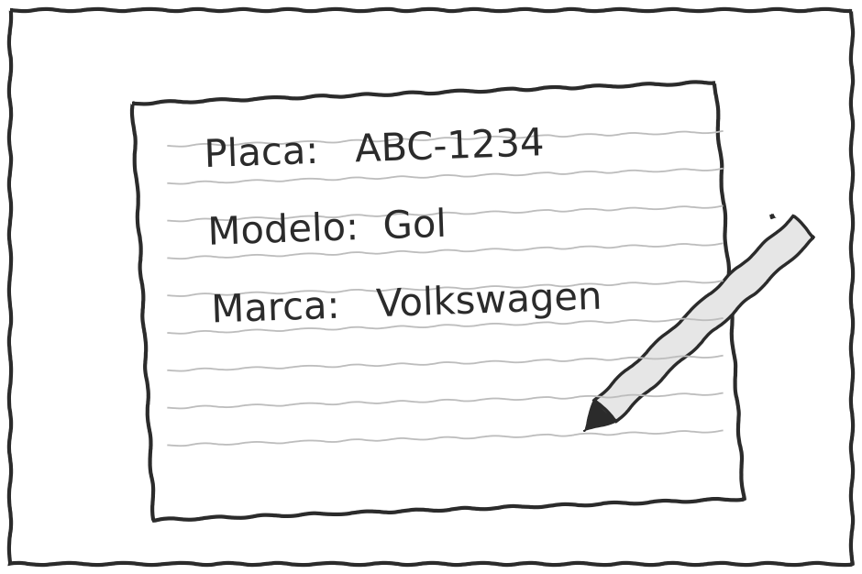
4
Os dados do carro são anotados
A recepcionista registra placa, modelo e marca do veículo à mão.
Notes:
Cena 4: Os dados do carro são anotados. A recepcionista registra placa, modelo e marca do veículo à mão.

Slide 5
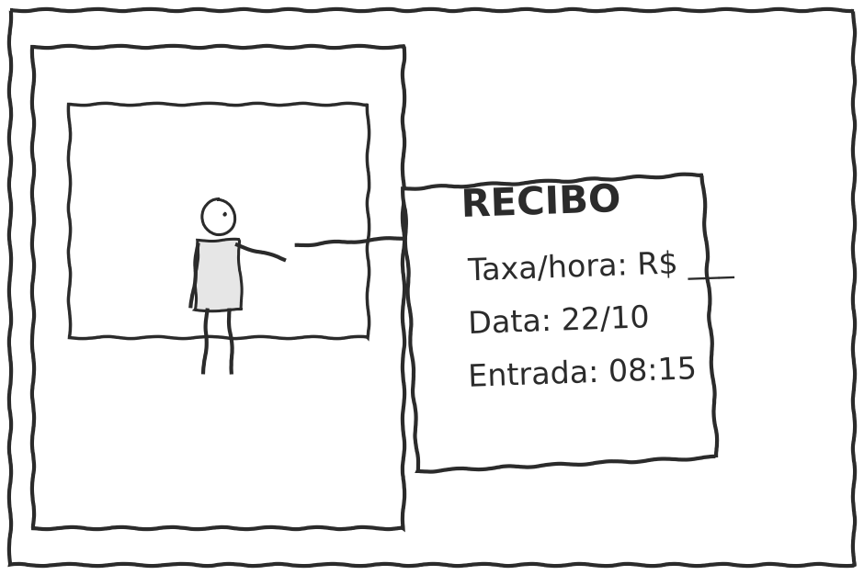
5
O motorista recebe o recibo
O recibo traz a taxa por hora, a data e o horário de entrada.
Notes:
Cena 5: O motorista recebe o recibo. O recibo traz a taxa por hora, a data e o horário de entrada.

Slide 6
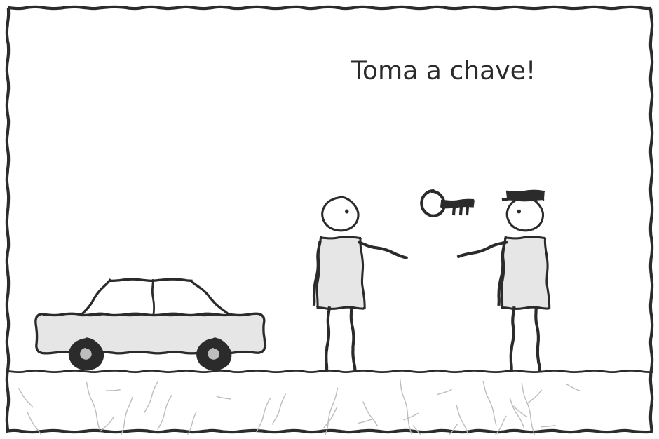
6
A chave vai para o manobrista
O motorista desce e libera o carro para o manobrista estacionar.
Notes:
Cena 6: A chave vai para o manobrista. O motorista desce e libera o carro para o manobrista estacionar.

Slide 7
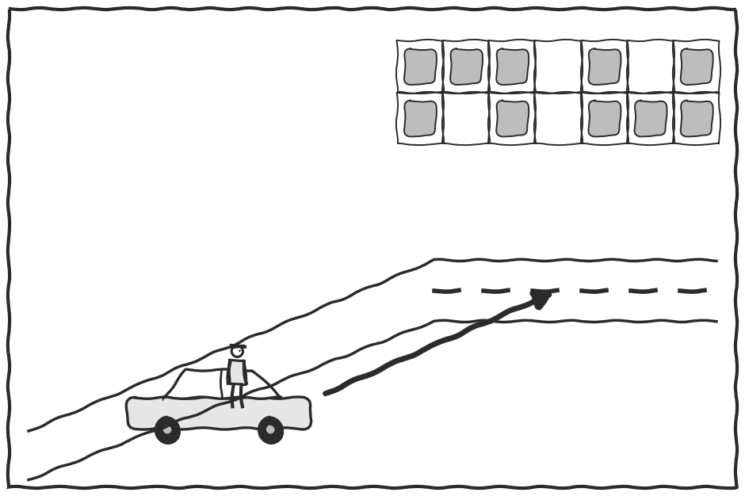
7
O manobrista entra no pátio
Ele leva o carro para dentro do estacionamento sem saber em qual vaga vai parar.
Notes:
Cena 7: O manobrista entra no pátio. Ele leva o carro para dentro do estacionamento sem saber em qual vaga vai parar.

Slide 8
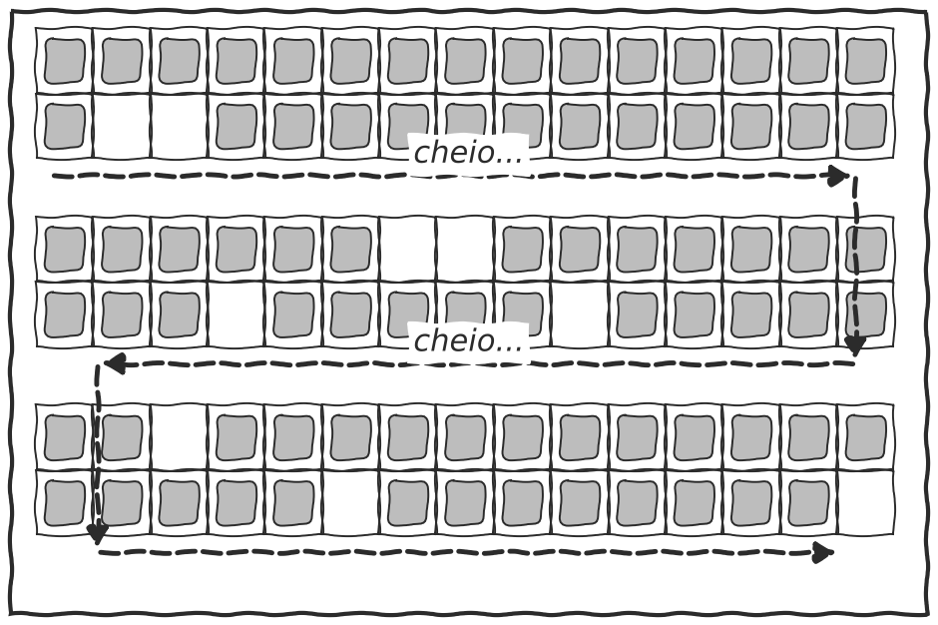
8
A procura pela vaga
Corredor após corredor está cheio. O manobrista roda pelo pátio procurando um lugar livre.
Notes:
Cena 8: A procura pela vaga. Corredor após corredor está cheio. O manobrista roda pelo pátio procurando um lugar livre.

Slide 9
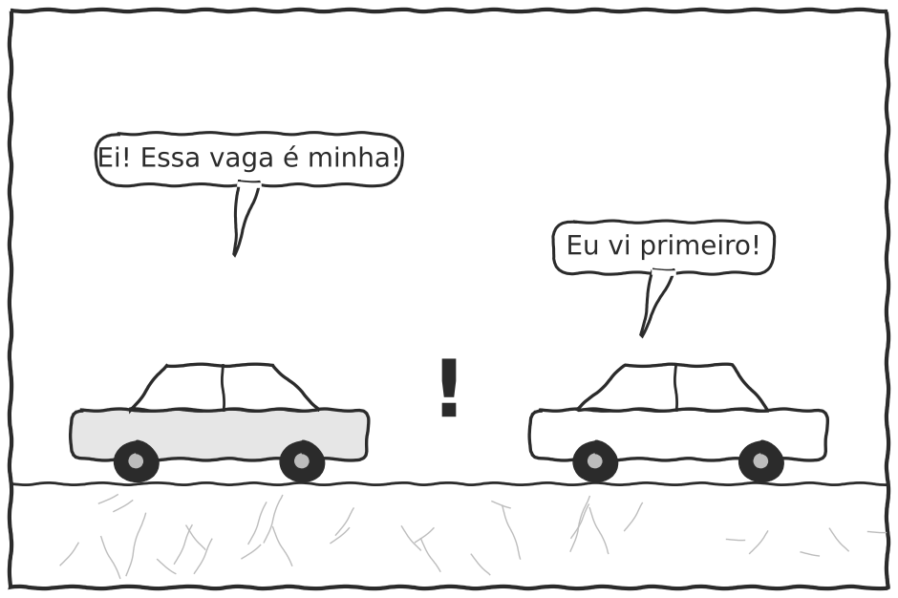
9
Os manobristas se atrapalham
Dois manobristas disputam a mesma vaga no mesmo corredor, e um atrasa o outro.
Notes:
Cena 9: Os manobristas se atrapalham. Dois manobristas disputam a mesma vaga no mesmo corredor, e um atrasa o outro.

Slide 10
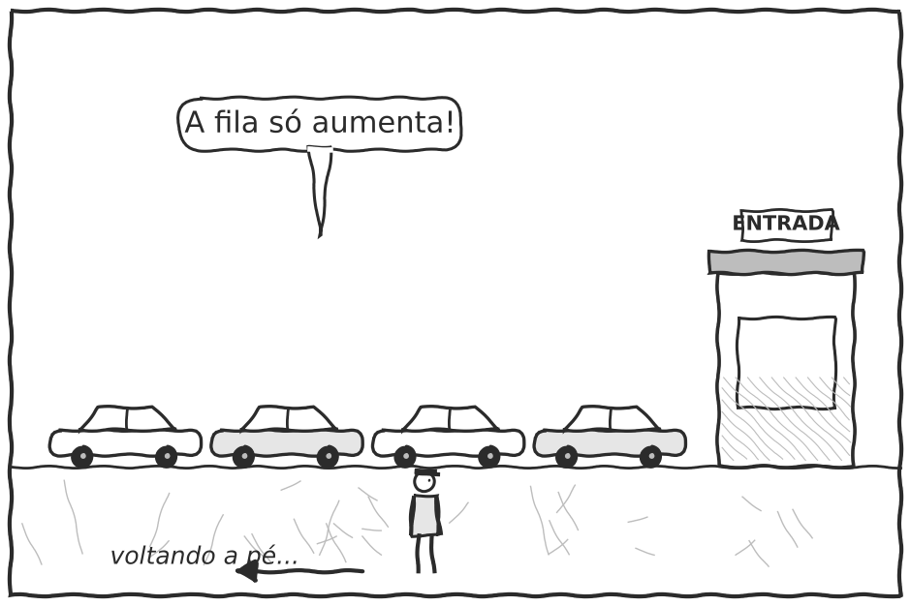
10
Enquanto isso, a fila cresce
O carro é estacionado longe, o manobrista volta a pé e a fila na portaria só aumentou.
Notes:
Cena 10: Enquanto isso, a fila cresce. O carro é estacionado longe, o manobrista volta a pé e a fila na portaria só aumentou.

